Slide 1

TRƯỜNG TIỂU HỌC TRẦN PHÚ
Tập đọc- Lớp 5
Kỳ diệu rừng xanh

Slide 2

01
KHỞI ĐỘNG

Slide 3

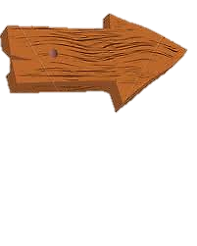
ĐI TÌM
KHO BÁU
Bắt đầu

Slide 4







A
B
Đi đến cái cây giữa những bông hoa màu xanh

Slide 5
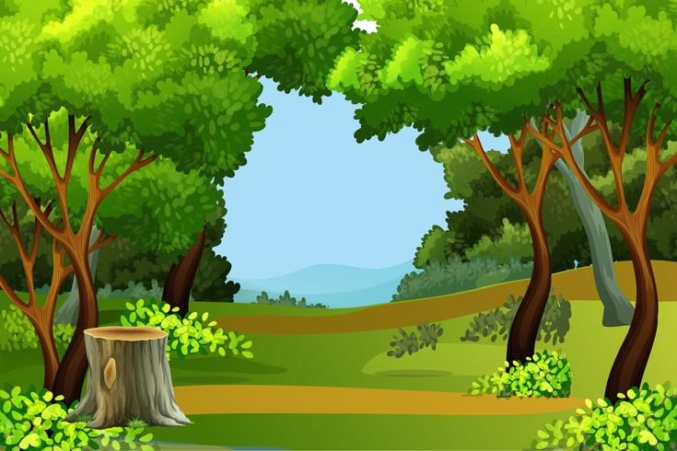


Hãy đọc câu thơ em thích trong bài “ Trước cổng trời” ?

Slide 6


A
B
Đi đến ngọn núi lửa đã tắt

Slide 7

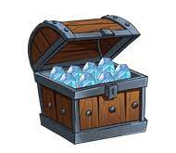
Điều gì đã khiến cánh rừng sương giá như ấm lên?

Slide 8


A
B
Đi đến vịnh

Slide 9
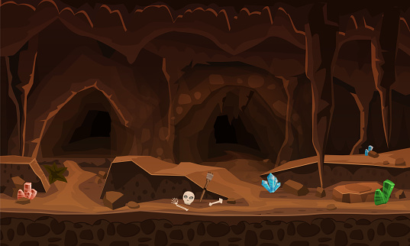

Em hãy nêu nội dung của bài “ Trước cổng trời”

Slide 11
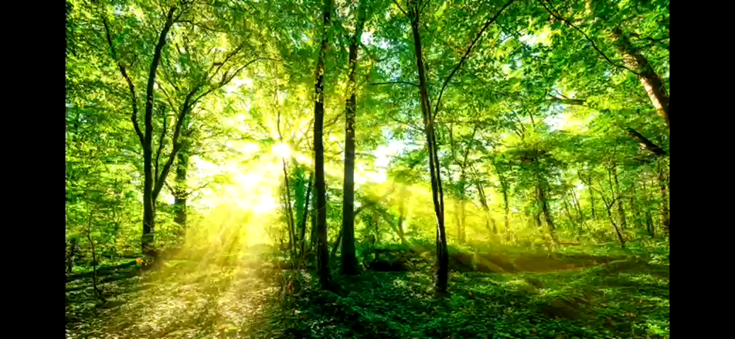

Slide 12

02
KHÁM PHÁ

Slide 13

Luyện đọc

Slide 14
Kì diệu rừng xanh
Loanh quanh trong rừng, chúng tôi đi vào một lối đầy nấm dại, một thành phố nấm lúp xúp dưới bóng cây thưa. Những chiếc nấm to bằng cái ấm tích, màu sặc sỡ rực lên. Mỗi chiếc nấm là một lâu đài kiến trúc tân kì. Tôi có cảm giác mình là một người khổng lồ đi lạc vào kinh đô của vương quốc những người tí hon. Đền đài, miếu mạo, cung điện của họ lúp xúp dưới chân.
Nắng trưa đã rọi xuống đỉnh đầu mà rừng sâu vẫn ẩm lạnh, ánh nắng lọt qua lá trong xanh. Chúng tôi đi đến đâu, rừng rào rào chuyển động đến đấy. Những con vượn bạc má ôm con gọn ghẽ chuyền nhanh như tia chớp. Những con chồn sóc với chùm lông đuôi to đẹp vút qua không kịp đưa mắt nhìn theo.
Sau một hồi len lách mải miết, rẽ bụi rậm, chúng tôi nhìn thấy một bãi cây khộp. Rừng khộp hiện ra trước mắt chúng tôi, lá úa vàng như cảnh mùa thu. Tôi dụi mắt. Những sắc vàng động đậy. Mấy con mang vàng hệt như màu lá khộp đang ăn cỏ non. Những chiếc chân vàng giẫm lên thảm lá vàng và sắc nắng cũng rực vàng trên lưng nó. Chỉ có mấy vạt cỏ xanh biếc là rực lên giữa cái giang sơn vàng rợi.
Tôi có cảm giác mình lạc vào một thế giới thần bí.
Theo NGUYỄN PHAN HÁCH

Slide 15
Kì diệu rừng xanh
Loanh quanh trong rừng, chúng tôi đi vào một lối đầy nấm dại, một thành phố nấm lúp xúp dưới bóng cây thưa. Những chiếc nấm to bằng cái ấm tích, màu sặc sỡ rực lên. Mỗi chiếc nấm là một lâu đài kiến trúc tân kì. Tôi có cảm giác mình là một người khổng lồ đi lạc vào kinh đô của vương quốc những người tí hon. Đền đài, miếu mạo, cung điện của họ lúp xúp dưới chân.
Nắng trưa đã rọi xuống đỉnh đầu mà rừng sâu vẫn ẩm lạnh, ánh nắng lọt qua lá trong xanh. Chúng tôi đi đến đâu, rừng rào rào chuyển động đến đấy. Những con vượn bạc má ôm con gọn ghẽ chuyền nhanh như tia chớp. Những con chồn sóc với chùm lông đuôi to đẹp vút qua không kịp đưa mắt nhìn theo.
Sau một hồi len lách mải miết, rẽ bụi rậm, chúng tôi nhìn thấy một bãi cây khộp. Rừng khộp hiện ra trước mắt chúng tôi, lá úa vàng như cảnh mùa thu. Tôi dụi mắt. Những sắc vàng động đậy. Mấy con mang vàng hệt như màu lá khộp đang ăn cỏ non. Những chiếc chân vàng giẫm lên thảm lá vàng và sắc nắng cũng rực vàng trên lưng nó. Chỉ có mấy vạt cỏ xanh biếc là rực lên giữa cái giang sơn vàng rợi.
Tôi có cảm giác mình lạc vào một thế giới thần bí.
Theo NGUYỄN PHAN HÁCH

Slide 16
Tập đọc
Kỳ diệu rừng xanh
I. Luyện đọc:
* Từ:
loanh quanh
lúp súp
sặc sỡ
* Câu:
Tôi có cảm giác mình là một người khổng lồ đi lạc vào kinh đô của vương quốc những người tí hon.

Slide 17
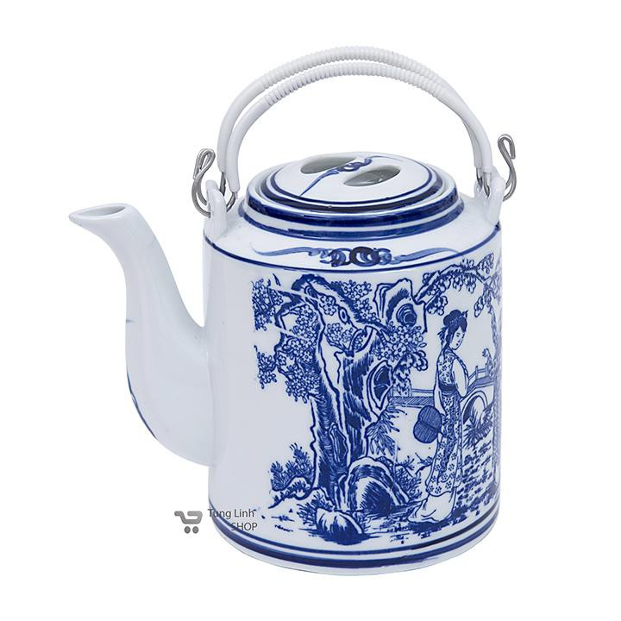
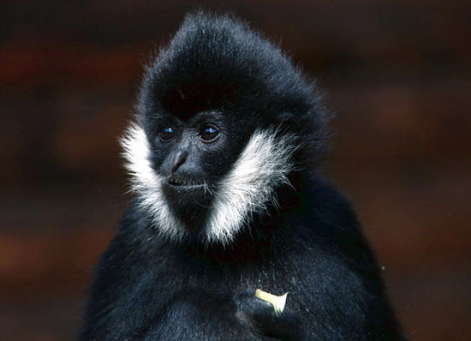
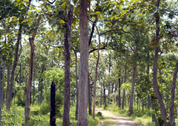
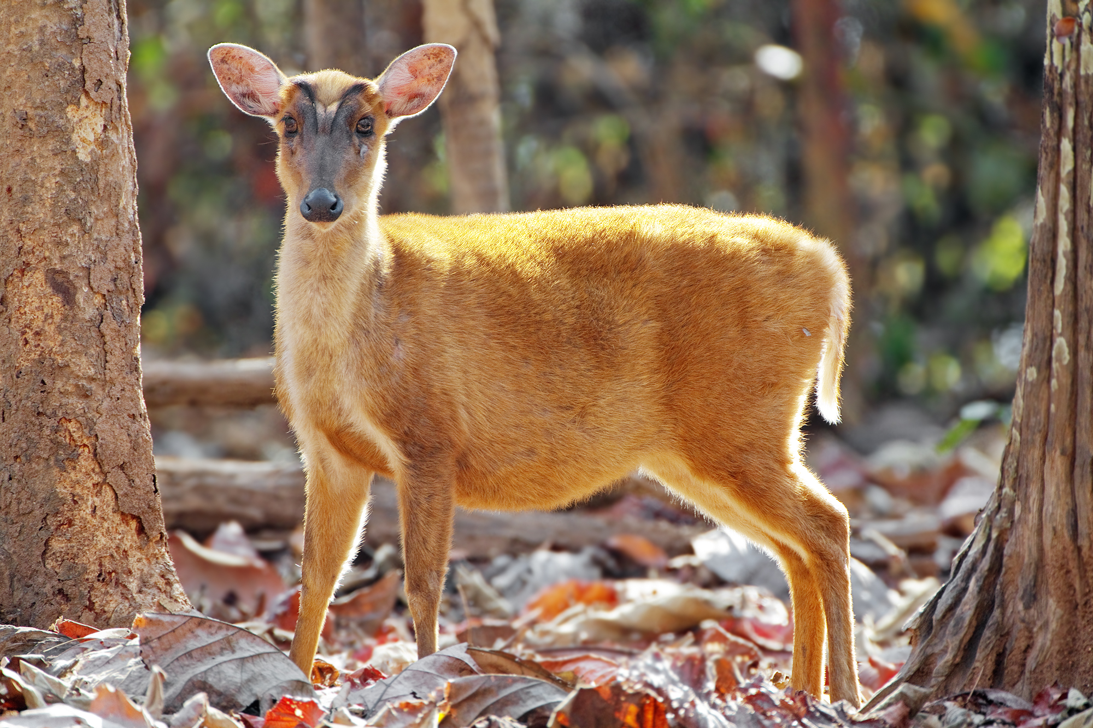
vượn
bạc má
ấm tích
rừng khộp
con mang

Slide 18

Tìm hiểu bài

Slide 19

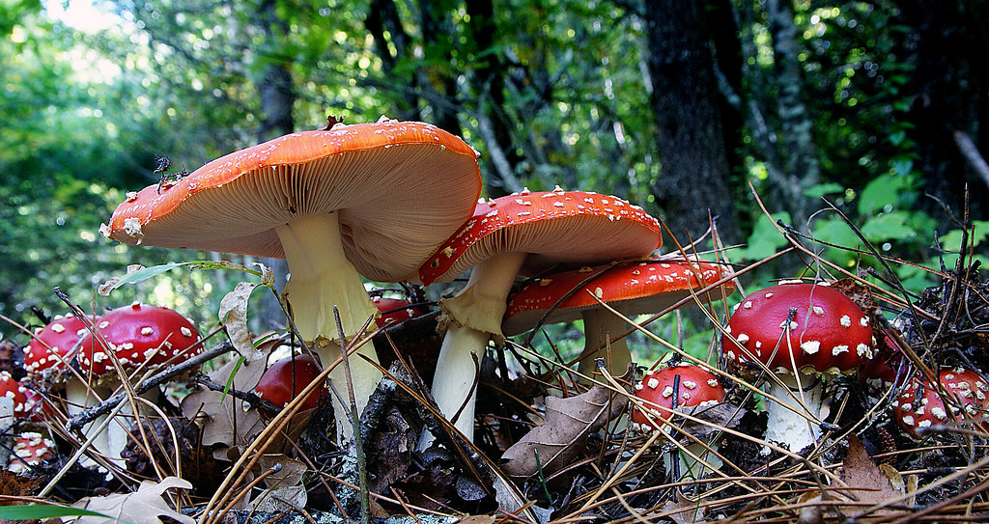
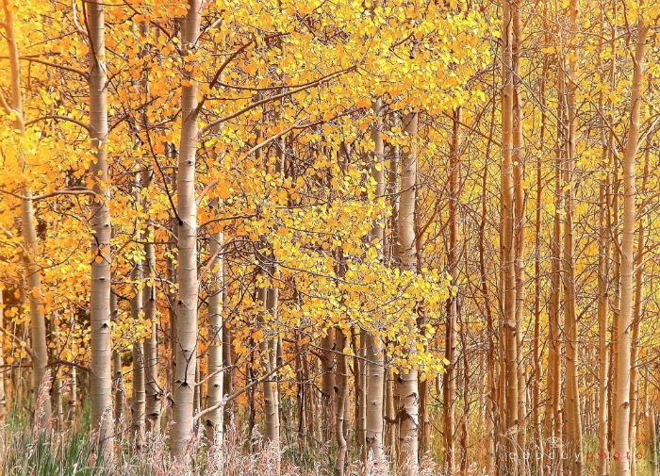
Tác giả miêu tả những sự vật nào của rừng?
Cây rừng
Rừng khộp

Slide 20
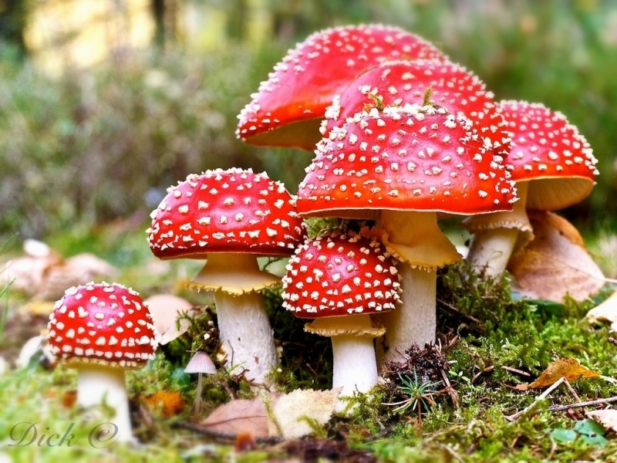

Những cây nấm dại mọc lúp
súp khiến tác giả liên tưởng chúng như một thành phố nấm. Mỗi chiếc nấm như tòa lâu
đài kiến trúc tân kỳ
Những cây nấm khiến tác giả liên tưởng thú vị như thế nào?
lúp súp
tân kỳ

Slide 21
Tập đọc
Kỳ diệu rừng xanh
II. Tìm hiểu bài
I. Luyện đọc:
* Từ:
Ý 1. Vẻ đẹp thần bí của rừng nấm
loanh quanh
- thành phố nấm lúp xúp
- to bằng cái ấm tích màu sắc sặc sỡ
- lâu đài kiến trúc tân kì
lúp súp
sặc sỡ
* Câu:
Tôi có cảm giác mình là một
người khổng lồ đi lạc vào kinh đô của vương quốc những người tí hon.

Slide 23
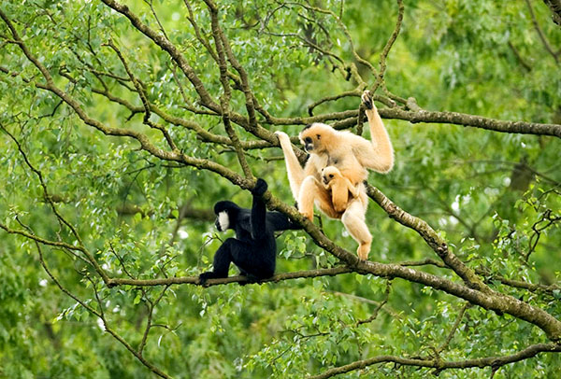
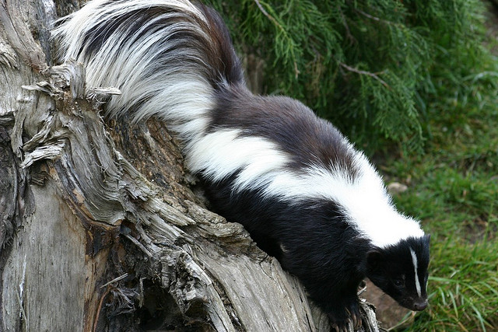
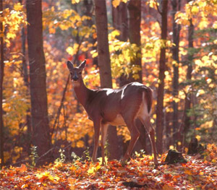
Những muông thú trong rừng được miêu tả như thế nào?
Những con vượn bạc má ôm con gọn ghẽ chuyền nhanh như tia chớp
Những con chồn sóc với chùm lông đuôi to đẹp vút qua không kịp đưa mắt nhìn theo
Những con mang vàng đang ăn cỏ non, những chiếc chân vàng giẫm trên thảm lá vàng.

Slide 24
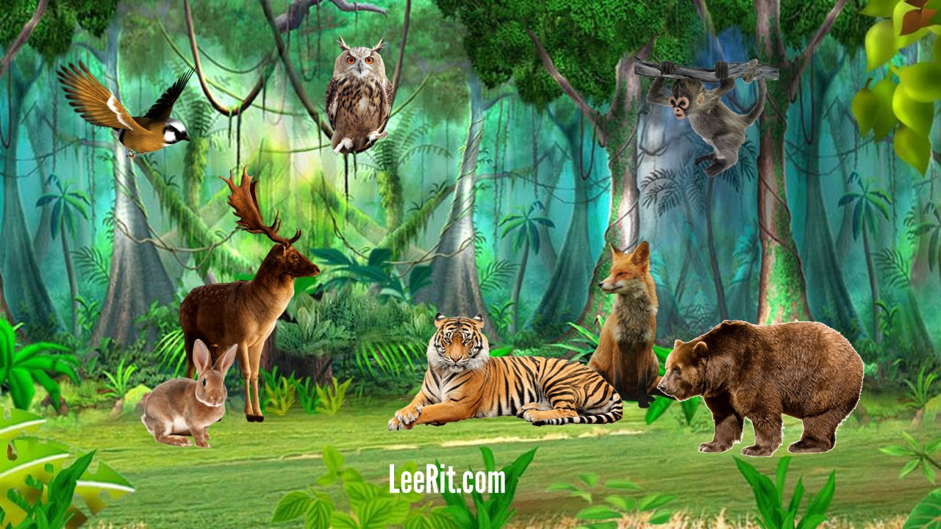
Các từ ngữ: “ chuyền nhanh như tia chớp, vút qua không kịp đưa mắt nhìn theo” gợi tả hoạt động của muông thú như thế nào?
Chính vì vậy, sự xuất hiện rất nhất, thoắt ẩn, thoắt hiện của chúng đã mang lại vẻ đẹp gì cho cánh rừng?

Slide 25
Tập đọc
Kỳ diệu rừng xanh
II. Tìm hiểu bài
I. Luyện đọc:
* Từ:
Ý 1. Vẻ đẹp thần bí của rừng nấm
loanh quanh
- thành phố nấm lúp xúp
- to bằng cái ấm tích màu sắc sặc sỡ
- lâu đài kiến trúc tân kì
lúp súp
sặc sỡ
Ý 2. Vẻ đẹp sống động của khu rừng
* Câu:
không kịp đua mắt nhìn theo
truyền nhanh như tia chớp
Tôi có cảm giác mình là một
người khổng lồ đi lạc vào kinh đô của vương quốc những người tí hon.

Slide 26

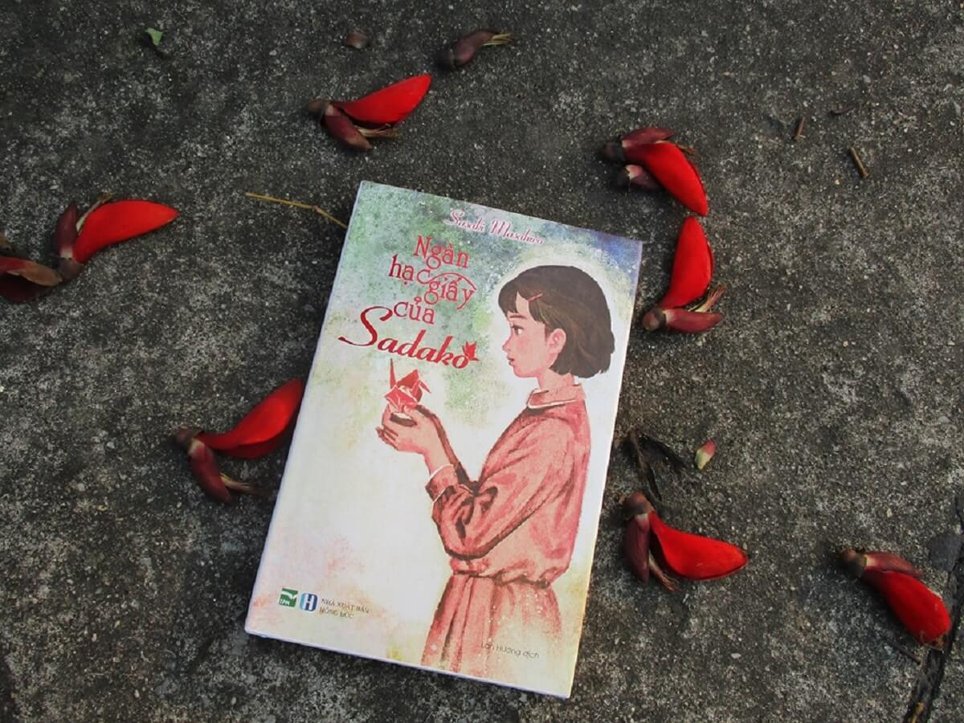
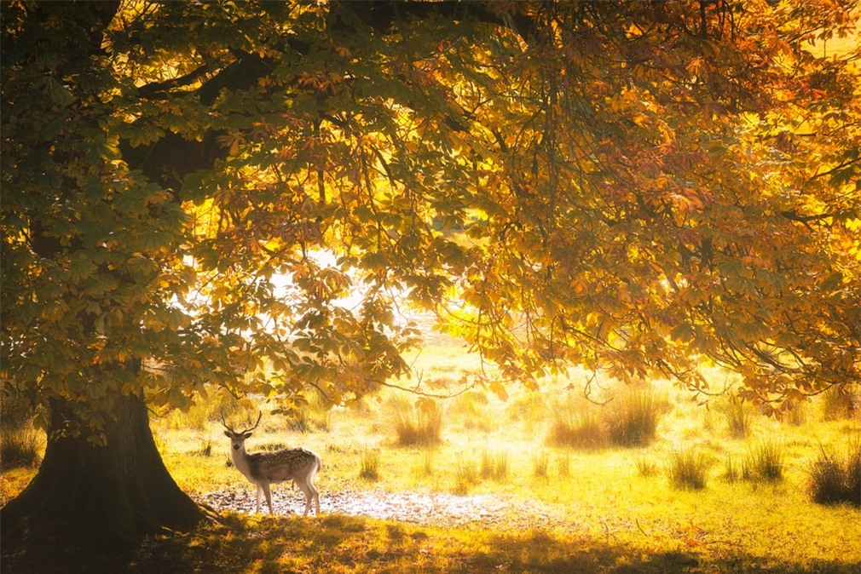
“ Rừng khộp” được gọi là gì?
Vì sao “rừng khộp được gọi là giang sơn vàng
Rợi”? Chọn ý trả lời đúng.
a. Vì rừng nhiều kim loại quý .
b. Vì màu vàng trong rừng rất dịu mát.
c. Vì rừng hòa quyện được nhiều nhiều sắc
vàng ngời sáng, rực rỡ trong một khoảng
không gian rộng lớn.

Slide 27
Tập đọc
Kỳ diệu rừng xanh
II. Tìm hiểu bài
I. Luyện đọc:
* Từ:
*Ý 1. Vẻ đẹp thần bí của rừng nấm
loanh quanh
- thành phố nấm lúp xúp
- to bằng cái ấm tích màu sắc sặc sỡ
- lâu đài kiến trúc tân kì
lúp súp
sặc sỡ
*Ý 2. Vẻ đẹp sống động của khu rừng
* Câu:
không kịp đua mắt nhìn theo
truyền nhanh như tia chớp
Tôi có cảm giác mình là một
người khổng lồ đi lạc vào kinh đô của vương quốc những người tí hon.
*Ý 3. Vẻ đẹp thơ mộng của rừng khộp
- giang sơn vàng rợi

Slide 28

LUYỆN ĐỌC DIỄN CẢM
03

Slide 29



Đoạn 1: Đọc với giọng khoan thai, thể hiện thái độ ngỡ ngàng , ngưỡng mộ.
Đoạn 2: Đọc nhanh hơn ở những câu miêu tả hình ảnh thoắt ẩn, thoắt hiện của muông thú.
Đoạn 3: Đọc thong thả những câu cuối miêu tả vẻ thơ mộng của cánh rừng trong sắc vàng mênh mông.
Notes:
本PPT模板部分元素使用了幻灯片母版制作。如果需要修改，点击-视图-幻灯片母版-修改；完成后关闭编辑母版即可。

Slide 30
Loanh quanh trong rừng, chúng tôi đi vào một lối đầy nấm
dại, một thành phố nấm lúp xúp dưới bóng cây thưa. Những chiếc
nấm to bằng cái ấm tích, màu sặc sỡ rực lên. Mỗi chiếc nấm là một
lâu đài kiến trúc tân kì. Tôi có cảm giác mình là một người khổng
lồ đi lạc vào kinh đô của vương quốc những người tí hon. Đền đài,
miếu mạo, cung điện của họ lúp xúp dưới chân.
Loanh quanh trong rừng, chúng tôi đi vào một lối đầy nấm
dại, một thành phố nấm lúp xúp dưới bóng cây thưa. Những chiếc
nấm to bằng cái ấm tích, màu sặc sỡ rực lên. Mỗi chiếc nấm là một
lâu đài kiến trúc tân kì. Tôi có cảm giác mình là một người khổng
lồ đi lạc vào kinh đô của vương quốc những người tí hon. Đền đài,
miếu mạo, cung điện của họ lúp xúp dưới chân.

Slide 31
VẬN DỤNG
TRẢI NGHIỆM
04

Slide 32
- Em cần làm gì để bảo vệ rừng?
- Đây là bài văn tả cảnh rất đặc sắc và hấp dẫn.
Sự đặc sắc và hấp dẫn ấy nhờ vào biện pháp nào?

Slide 33




CHÚC THẦY CÔ SỨC KHỎE
CHÚC CÁC EM CHĂM NGOAN HỌC GIỎI

